Slide 1
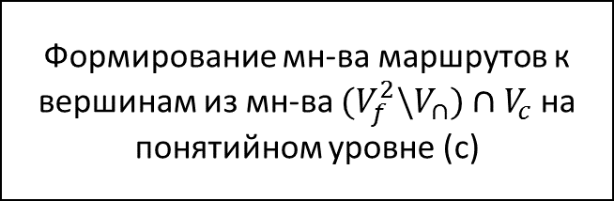
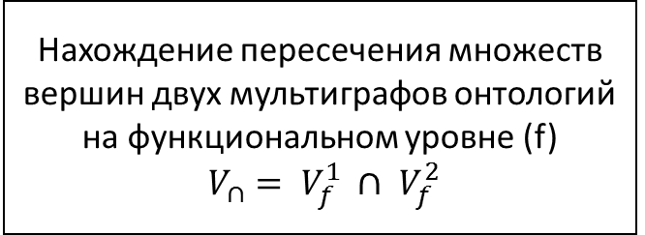
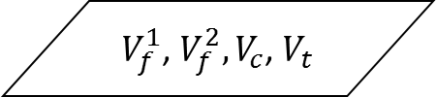
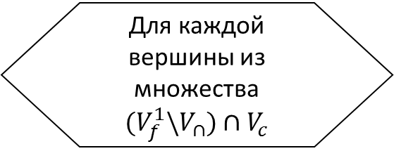
$V_{f}^{1}$, $V_{f}^{2},V_{c}$, $V_{t}$
Нахождение пересечения множеств вершин двух мультиграфов онтологий на функциональном уровне (f)
$V_{∩}= V_{f}^{1} ∩ V_{f}^{2}$
Для каждой вершины из множества $(V_{f}^{1}\backslash V_{∩})∩V_{c}$
Формирование мн-ва маршрутов к вершинам из мн-ва $(V_{f}^{2}\backslash V_{∩})∩V_{c}$ на понятийном уровне (с)

Slide 2
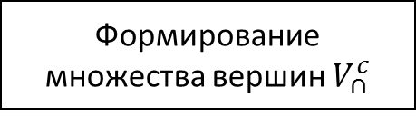
Пусто ли множество маршрутов?
Нет
Да
Для каждого маршрута из множества
Вычисление функции подобия
Поиск двух вершин с максимальной функцией подобия
Формирование множества вершин $V_{∩}^{c}$

Slide 3
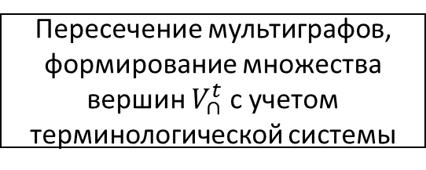
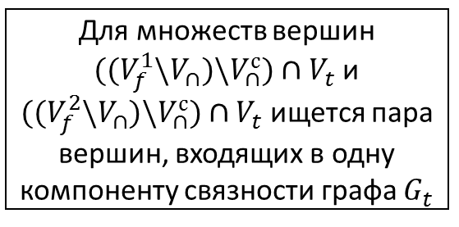
Для множеств вершин $((V_{f}^{1}\backslash V_{∩})\backslash V_{∩}^{с})∩V_{t}$ и $((V_{f}^{2}\backslash V_{∩})\backslash V_{∩}^{с})∩V_{t}$ ищется пара вершин, входящих в одну компоненту связности графа $G_{t}$
Такие вершины существуют?
Нет
Да
Для каждой пары вершин
Замена соответствующей компонентой (или ее фрагментом, включающим обе вершины)
Пересечение мультиграфов, формирование множества вершин $V_{∩}^{t}$ с учетом терминологической системы

Slide 4
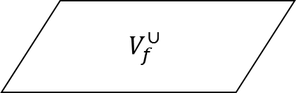
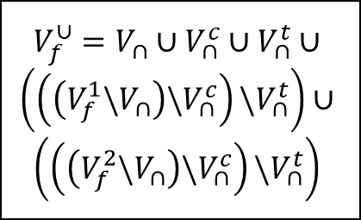
$$V_{f}^{∪}=V_{∩}∪V_{∩}^{c}∪V_{∩}^{t}∪$$
$$\left(\left(\left(V_{f}^{1}\backslash V_{∩}\right)\backslash V_{∩}^{c}\right)\backslash V_{∩}^{t}\right)∪$$
$$\left(\left(\left(V_{f}^{2}\backslash V_{∩}\right)\backslash V_{∩}^{c}\right)\backslash V_{∩}^{t}\right)$$
$$V_{f}^{∪}$$

